Slide 1


TRƯỜNG TIỂU HỌC GIANG BIÊN
MÔN TOÁN
BÀI : GẤP MỘT SỐ LÊN NHIỀU LẦN
( Tr.33)

Slide 2

Thứ tư ngày 20 tháng 10 năm 2021
Toán
Gấp một số lên nhiều lần (trang 33)

Slide 3
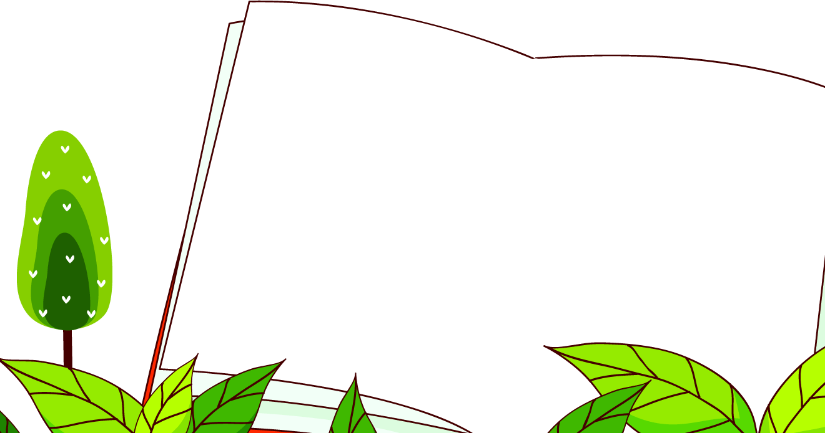



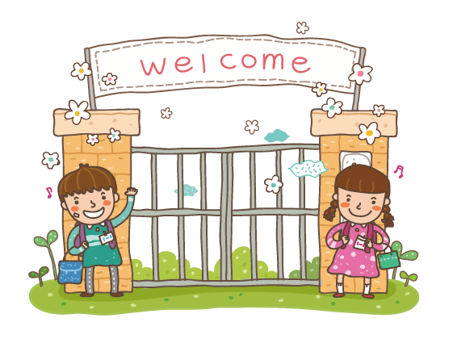

Kiến thức trọng tâm
Biết thực hiện gấp một số lên nhiều lần.
Biết vận dụng vào giải toán

Slide 4


KHỞI ĐỘNG

Slide 5

TRÒ CHƠI: BẮT BÓNG
6 thêm
5 đơn vị
4 thêm
5 đơn vị
7 thêm
5 đơn vị
5 thêm
5 đơn vị
0 thêm
5 đơn vị
11
9
12
10
5

Slide 6

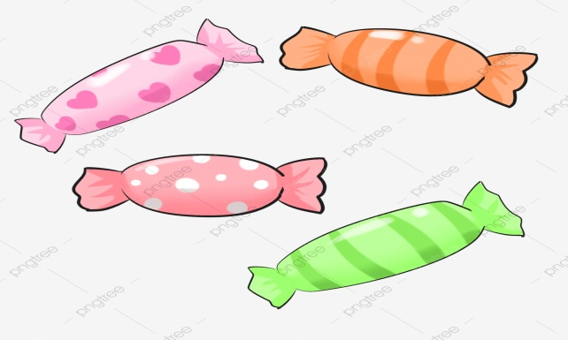
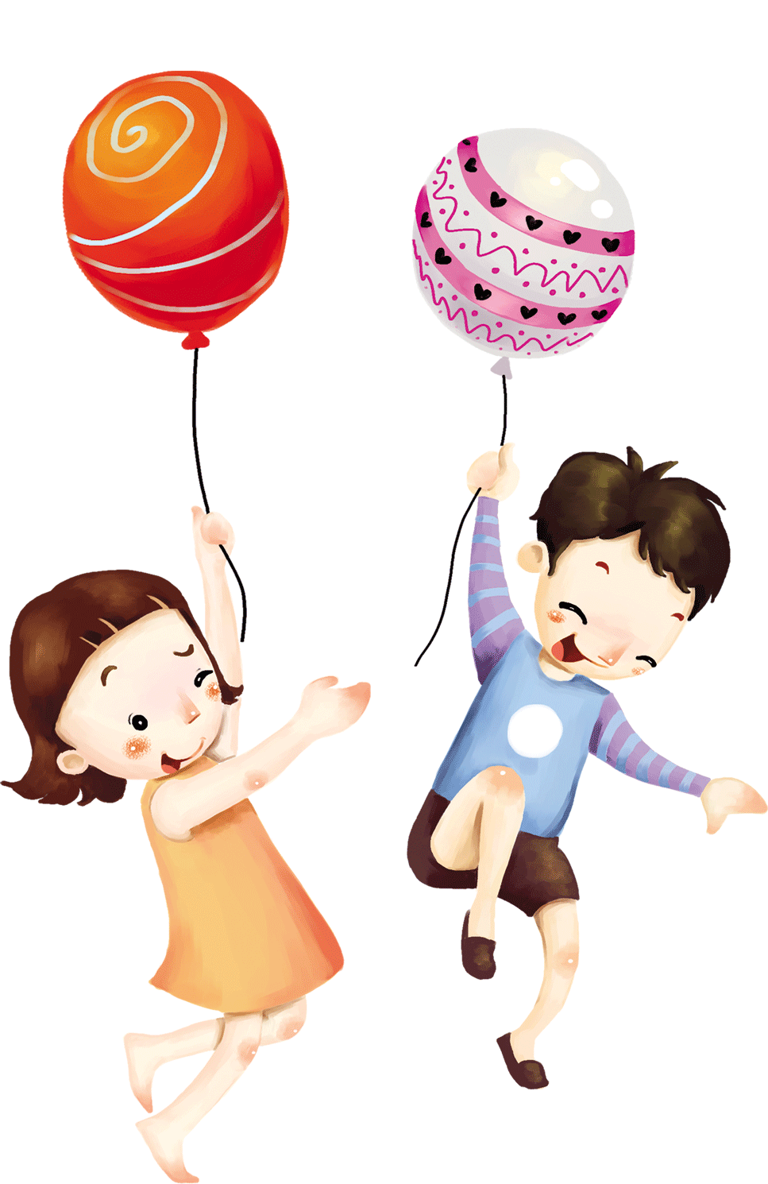
Bạn Thy
Bạn Hải
Vậy đố em bạn Hải có bao nhiêu viên kẹo?

Slide 7
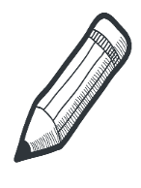


Toán
Gấp một số lên nhiều lần

Slide 8


Bạn Thy
Bạn Hải
- Gấp 2 lần là nhân 2
- Vậy 4 gấp 2 lần là 4 nhân 2 bằng 8

Slide 9

Bài toán: Đoạn thẳng AB dài 2cm, đoạn thẳng CD dài gấp 3 lần đoạn thẳng AB. Hỏi đoạn thẳng CD dài mấy xăng-ti-mét?
Tóm tắt
Bài giải
2 cm
Đoạn thẳng CD dài là:
A
B
2 x 3 = 6 ( cm)
2 cm
2 cm
2 cm
Đáp số : 6 cm
C
D
? cm
2 gấp lên 3 lần ta lấy 2 nhân 3

Slide 10
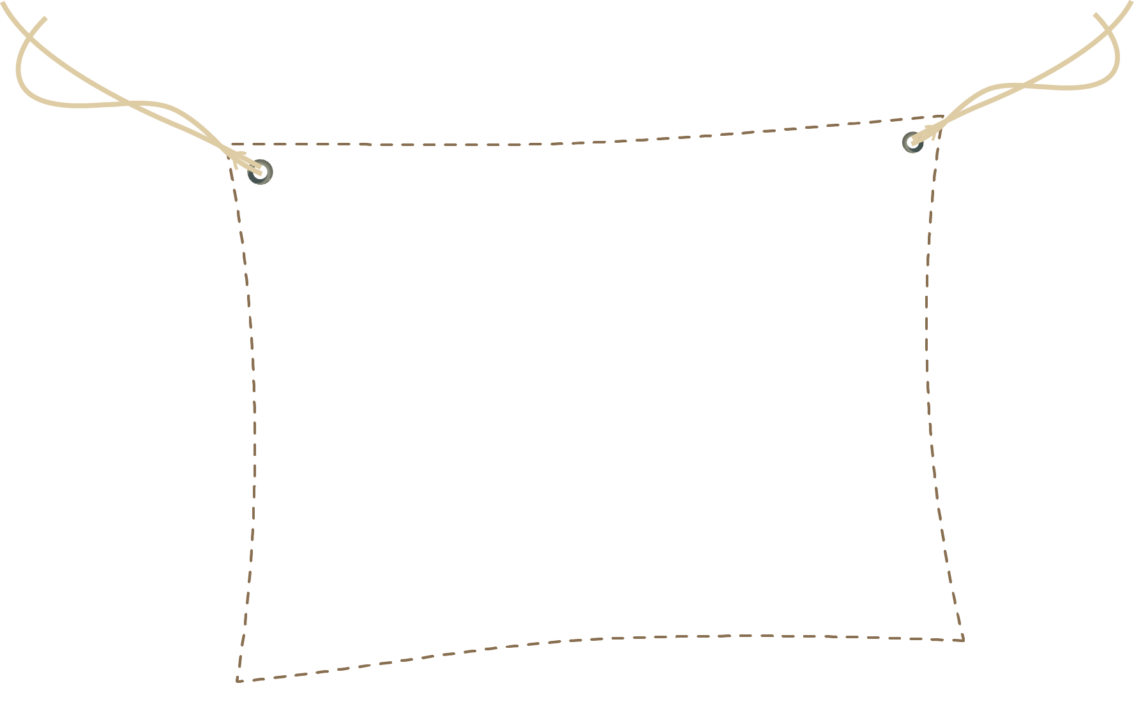
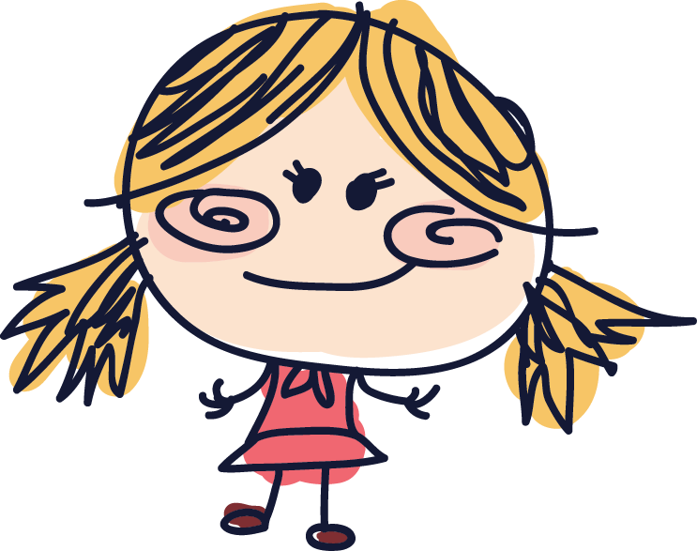
Muốn gấp 4 lên 2 lần ta lấy 4 x 2
Muốn gấp một số lên nhiều lần ta lấy số đó nhân với số lần.
Muốn gấp 2 lên 3 lần ta lấy 2 x 3

Slide 11


Thực hành

Slide 12
Vượt chướng
ngại vật

Slide 13


3
2
1

Slide 14

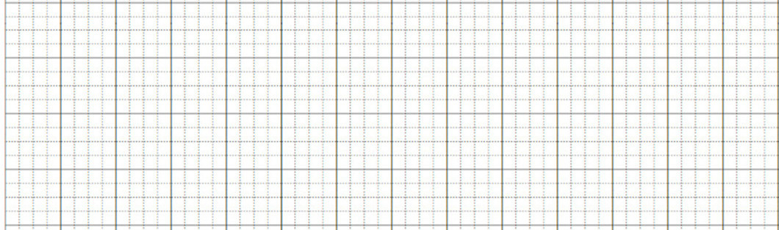
Thứ tư ngày 20 tháng 10 năm 2021
Toán
Gấp một số lên nhiều lần (trang 33)
Bài 1
4
gấp 6 lần
7
gấp 5 lần
24
35
gấp 8 lần
6
gấp 7 lần
5
40
42
gấp 9 lần
4
gấp 10 lần
7
63
40

Slide 15
3
2

Slide 16

Năm nay em 6 tuổi, tuổi chị gấp 2 lần tuổi em. Hỏi năm nay chị bao nhiêu tuổi?
Tóm tắt
6 tuổi
Em:
Chị:
? tuổi

Slide 17
Bài 2
6 tuổi
Tóm tắt
Em:
Chị:
? tuổi
Bài giải
Tuổi chị năm nay là :
6 x 2 = 12 ( tuổi)
Đáp số : 12 tuổi

Slide 18
3

Slide 19
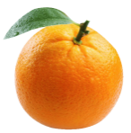
Em hái được 5 quả cam, anh hái được gấp 2 lần số cam
của em. Hỏi anh hái được bao nhiêu quả cam?
Tóm tắt
Em:
Anh:
? quả
Bài giải
Anh hái được số quả cam là:
5 x 2 = 10 ( quả)
Đáp số : 10 quả

Slide 20
Về đích

Slide 21
4

Slide 22


Buổi tập múa có 6 bạn nam, số bạn nữ gấp 3 lần số bạn nam
Buổi tập có bao nhiêu bạn nữ ?
Bài giải
Buổi tập múa có số bạn nữ là:
6 x 3 = 18 (bạn nữ)
Đáp số: 18 bạn nữ
Một buổi tập múa có 6 bạn nam, số bạn nữ gấp 3 lần số bạn nam. Hỏi buổi tập múa có bao nhiêu bạn nữ?

Slide 23
Kết quả đạt được sau bài học
Biết thực hiện gấp một số lên nhiều lần.
Biết vận dụng vào giải toán

Slide 24

TIẾT HỌC ĐÃ KẾT THÚC
CHÚC CÁC BẠN NHIỀU
SỨC KHỎE

Slide 25

4
gấp 6 lần
7
gấp 5 lần
24
35
gấp 8 lần
6
gấp 7 lần
5
40
42
gấp 9 lần
4
gấp 10 lần
7
63
40

